Slide 1
Kopen of huren
Nascholing Bedrijfseconomie
Amsterdam, 14.12.’17
Mariska van Son
Richard de Jong
Kopen of huren
http://www.youtube.com/watch?v=JEsJs68SugA

Slide 3
Doelstelling voor vanmiddag
Na afloop van deze workshop loop je naar buiten met minimaal twee werkvormen om de eindtermen van huren en kopen in je klas te behandelen.

Slide 4
Programma
Nader kennismaken met de nieuwe eindtermen omtrent kopen en huren
Zelf aan de slag met deze eindtermen;
Andere werkvormen om deze eindtermen te behandelen in je klas.

Slide 5
Belangrijkste (nieuwe) begrippen HAVO
Huren
Kopen
Partijen op hypotheekmarkt
Bank
Hypotheekadviseur
Makelaar
Notaris
Hypothecair krediet
Lineaire hypotheek
Annuïteitenhypotheek

Slide 6
Belangrijkste (nieuwe) begrippen VWO
Huren
Kopen
Partijen op hypotheekmarkt
Bank
Hypotheekadviseur
Makelaar
Notaris
Taxateur
Hypothecair krediet
Lineaire hypotheek
Annuïteitenhypotheek

Slide 7
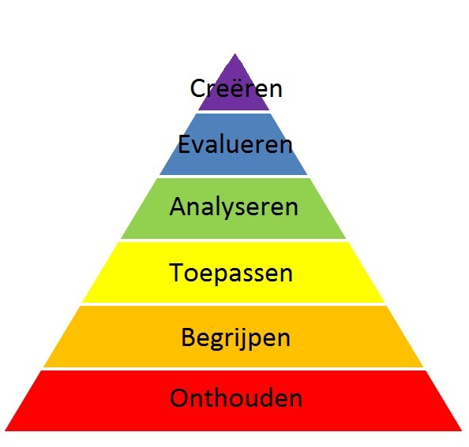
Verschil tussen HAVO en VWO
HAVO: uitleggen
VWO: analyseren
Extra voor VWO: de verplichtingen van de huurder noemen en de financiële gevolgen ervan voor de huurder uitleggen.
Extra begrip voor VWO: taxateur
Taxonomie van Bloom

Slide 8
Programma
Nader kennismaken met de nieuwe eindtermen omtrent de keuze voor het huren of kopen van een woonhuis;
Zelf aan de slag met deze eindtermen;
Andere werkvormen om deze eindtermen te behandelen in de klas.

Slide 9
Opdracht stappenplan d.m.v. rollenspel
Mariska en Richard willen graag een huis kopen van ongeveer € 500.000,-. Echter wij hebben geen idee hoe we dit aan moeten pakken.
Wij vragen daarom aan jullie om een stappenplan te maken van het aankoopproces waarin staat:
welke partijen wij tegen gaan komen;
wanneer deze partijen een rol spelen;
wat de taken van deze partijen in het aankoopproces zijn;
We gaan het als volgt aanpakken…………………

Slide 10
1 | Wat | Je krijgt van ons een nummer. Vorm een groepje van mensen met hetzelfde nummer. Bepaal wanneer jullie groepje (nrs. 1 t/m 5) een rol in het aankoopproces gaan spelen. Breng zo specifiek mogelijk in kaart welke taken jullie verrichten in het koopproces, bereid je daarop voor.
2 | Hoe | In de groep met hetzelfde nummer
3 | Hulp | Boek/laptop/Ipad/telefoon
4 | Tijd | 5 minuten
5 | Uitkomst | Wordt vervolgd
6 | Klaar | Leg je pen voor je neer en wacht even
De nummers vertegenwoordigen:
een bank
een hypotheekadviseur
een aankoopmakelaar
een notaris
een taxateur
de koper(s)

Slide 11
1 | Wat | Ga weer zitten aan je oorspronkelijke tafel. Stem onderling het stappenplan af. Start het aankoopproces met de kopers die hun wensen op tafel leggen en breng het tot een goed einde.
2 | Hoe | In de groep
3 | Hulp | Aantekeningen
4 | Tijd | 15 minuten
5 | Uitkomst | Wordt plenair besproken
6 | Klaar | Leg je pen voor je neer en wacht even
De nummers vertegenwoordigen:
een bank
een hypotheekadviseur
een aankoopmakelaar
een notaris
een taxateur
de kopers

Slide 12
Nabespreken stappenplan
Hoe ziet jullie stappenplan er uit?
Waarom hebben jullie voor deze volgorde gekozen?
Wat zijn de taken van de 6 partijen in het stappenplan?
Wat zijn de belangen van de verschillende partijen?
Liep het aankoopproces spaak, en zo ja waar?
Hoe hebben de kopers het advies ervaren?
Welk besluit nemen de kopers?

Slide 13
Didactische verantwoording samenwerkingsopdracht
Positieve wederzijdse afhankelijkheid
Individuele aanspreekbaarheid
Directe interactie
Sociale vaardigheden
Evaluatie en bijstellen van groepsprocessen

Slide 14
T-kaart voor samenwerken
T-kaart
Ziet er uit als: | Klinkt als:
je blijft in je groep en loopt niet naar andere groepen | Er is in elk groepje maar een stem te horen
- niemand zit apart | gebruik een laag stemniveau
de docent helpt alleen hele groepjes, geen individuele leerlingen | iedereen in het groepje kan de antwoorden geven
 | een leerling vraagt namens het hele groepje om hulp van de docent: “wij….”

Slide 15
Evaluatie lesopdracht
Wat is jullie feedback op het rollenspel?
Hoe hebben leerlingen deze lesvorm ervaren?

Slide 16
Programma
Nader kennismaken met de nieuwe eindtermen omtrent de keuze voor het huren of kopen van een woonhuis;
Zelf aan de slag met deze eindtermen;
Andere werkvormen om deze eindtermen te behandelen in de klas.

Slide 17
Werkvorm 2 Kopen of huren
Stel je bent inmiddels 15 jaar ouder, getrouwd en hebt 2 leuke kinderen van 2 en 3 jaar. Je hebt een goede baan en verdient € 50.000,- bruto per jaar, je partner werkt parttime en heeft een bruto jaarsalaris van € 30.000,-. Je woont op een flat met een huur van € 500,- per maand en wilt daar weg. Dit vooral vanwege de kinderen, je vindt het maar niks dat ze op een balkon moeten spelen. Je overweegt een huis met tuin te gaan kopen of te gaan huren.

Slide 18
Werkvorm 3
Hamid en Tineke willen een ander huis
Opdracht: maak een vragenschema waarmee je huurders/kopers begeleidt om een afgewogen oordeel te maken bij de keuze een ander huis te gaan kopen of huren. Laat huurders zien wat er komt kijken bij het huren of kopen van een huis. Verwerk het stappenplan op website of een app.

Slide 19
Werkvorm 4
Je ziet je toekomst al helemaal voor je: eindelijk een leuke opleiding doen, genieten van het studentenleven maar bovenal vrijheid!!
Maar eerst moet je wat voorwerk doen om de kosten in kaart te brengen. Wat kost het bijvoorbeeld om een kamer te huren, hoeveel ben je kwijt aan boodschappen, studiegeld, boeken, verzekeringen. De vrijheid die je straks hebt zou je wel eens een behoorlijk dure grap kunnen worden.
In dit PO gaan we onderzoeken wat studeren eigenlijk kost en hoe je dat gaat financieren. Hierbij maken we een onderscheid tussen thuis en op kamers gaan wonen.

Slide 20
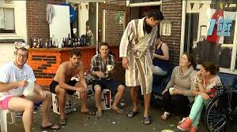
Werkvorm 5
Je gaat studeren in Utrecht. Al spoedig blijkt dat het zoeken van een studentenkamer niet zo eenvoudig is als je van te voren had gedacht en bovendien is het erg duur. Je bespreekt het met je ouders en die opperen het idee dat zij een huis kunnen gaan kopen en onderverhuren aan jou en een aantal studievrienden van je. Maak een voorstel voor je ouders.

Slide 21
Doelstelling voor vanmiddag
Na afloop van deze workshop loop je naar buiten met minimaal twee werkvormen om de eindtermen bij huren en kopen in je klas te behandelen.

